Slide 1
Методический семинар
«Развитие интеллектуальных способностей учащихся посредством использования исследовательских методов и приемов в процессе преподавания русского языка и литературы»
Подготовила: Иванова Г.М.,
учитель русского языка и
литературы МОУСОШ № 37 г. Буя

Slide 2
План семинара
I. Введение.
II. Актуальность исследовательской деятельности.
III. Понятие исследовательской деятельности.
IV. Цели и задачи педагогической деятельности.
V.Организация учебно-воспитательного процесса.
VI. Виды и формы исследовательской деятельности
на уроке.
VII. Результативность применения исследовательской деятельности в учебной практике.
VIII. Заключение.

Slide 3

Исследование создает новые знания
(Нил Армстронг)

Slide 4
Актуальность исследовательской деятельности
Развивающемуся обществу нужны современно образованные, нравственные, предприимчивые люди, которые:
могут самостоятельно принимать ответственные решения в ситуации выбора, прогнозируя их возможные последствия;
способны к сотрудничеству;
отличаются мобильностью, динамизмом, конструктивностью;
обладают развитым чувством ответственности за судьбу страны.

Slide 5
Исследовательская деятельность – это специфическая человеческая деятельность, которая регулируется сознанием и активностью личности, направленная на удовлетворение познавательных, интеллектуальных потребностей, продуктом которой является новое знание, полученное в соответствии с поставленной целью и в соответствии с объективными законами и наличными обстоятельствами, определяющими реальность и достижимость цели.

Slide 6
Цель педагогической деятельности
обеспечение положительной динамики самореализации обучающихся, повышение уровня развития их исследовательского поведения, интеллекта и креативности при изучении русского языка и литературы посредством использования исследовательских приемов и методов

Slide 7
Задачи педагогической деятельности
изучить методическую литературу по данной теме, познакомиться с опытом внедрения исследовательских методов и приемов в процесс обучения, изучить основные методологические принципы, на которых строится управление исследовательской деятельностью учащихся;
внедрить в педагогическую практику такую организацию учебного процесса, которая способствовала бы интеллектуальному развитию учеников, стимулировала бы самообучаемость школьника, его способности в разных видах мыслительной, речевой и др. деятельности, формировала исследовательское поведение.
создать условия для приобретения учащимися учебно-исследовательских умений, необходимых для дальнейшего образования; для формирования основ исследовательской культуры. Содействовать поддержке внутренней учебной мотивации на основе познавательного интереса учащихся.
развивать коммуникативные умения сотрудничества, обучения в диалоге; создать условия для раскрытия личностного потенциала учащихся, их оптимального самоопределения и самореализации.

Slide 8
Приёмы самообразования и взаимообучения
Использование проблемного метода и дискуссий
Стимулирование интереса к предмету
Способы включения учащихся в учебно-познавательную деятельность
Создание ситуации успеха
Работа в творческих группах
Активное деятельностное освоение учащимися мира

Slide 9
Основные формы работы с учащимися
уроки-исследования разных типов;
организация учебных занятий с использованием элементов исследовательской технологии, отдельных исследовательских методов и приемов;
индивидуальные и групповые консультации на различных этапах выполнения проекта или исследования;
деловые игры с исследовательской направленностью;
участие детей в конкурсах, имеющих исследовательскую направленность.

Slide 10

ИССЛЕДОВАТЕЛЬСКАЯ РАБОТА
НА УРОКАХ ЛИТЕРАТУРЫ
Приемы активизации познавательной деятельности
Постановка проблемных вопросов
Исследование с опорой на текст
Словарная работа
Выразительный пересказ
Работа над выразительным чтением
Работа со сквозными сюжетами
Ролевые игры
Самостоятельная работа с текстом произведения и дополнительной литературой
Творческая деятельность
Уроки – исследования

Slide 11
Постановка проблемных вопросов
Произведение | Проблемный вопрос
Гоголь Н.В. «Ревизор» | Почему комедия названа «Ревизор», если мы не встречаемся с ним ни разу?
А.П. Платонов. «Юшка» | Нужны ли сочувствие и сострадание людям?
И.С. Тургенев «Муму» | Почему Герасиму в городе жилось труднее, чем в деревне
М.М.Зощенко «Беда». | Почему над рассказами Зощенко нужно не смеяться, а плакать?
М.М. Пришвин «Кладовая солнца» | Что есть правда?
Л. Толстой «Кавказский пленник» | Почему произведение называется «Кавказский пленник», в то время как Толстой рассказывает нам о двух пленниках?»
Н. В. Гоголь «Ночь перед Рождеством» | Почему в Рождественскую ночь исполняется самое необычное и трудновыполнимое желание, желание Вакулы?
Н. В. Гоголя «Портрет» | Деньги, найденные Чартковым, принесли ему пользу или вред? Почему?
М.Ю. Лермонтов «Мцыри» | Почему погиб Мцыри?

Slide 12




Словарная работа
Нахождение значения слов
«жила» и «костыль» Составление словаря
Составление словаря просторечных слов малороссийских слов
Составление словарика
трудных слов и оборотов

Slide 13
Составление загадок
Сочинение стихотворений
Составление кроссвордов
ТВОРЧЕСКАЯ ДЕЯТЕЛЬНОСТЬ
Написание сказок
Написание рассказов
Различные виды сочинений

Slide 14
Уроки- исследования
Произведение | Тема исследования
А.П. Платонов «Юшка» | Нужны ли в жизни сочувствие и сострадание?
Н.В. Гоголь «Ревизор» | Различные типы ума героев комедии
В.Г. Распутин «Уроки французского» | Какие нравственные проблемы затрагивает автор?
М.М. Зощенко «Беда» | Над рассказами Зощенко нужно смеяться или плакать?

Slide 15

ИССЛЕДОВАТЕЛЬСКАЯ РАБОТА НА УРОКАХ РУССКОГО ЯЗЫКА
Приемы исследовательской деятельности
Лабораторная работа
Проблемный метод
Работа с разными видами словарей
Языковой анализ текста
Творческая деятельность
Создание ситуации успеха
Самостоятельная работа

Slide 16
Результативность применения исследовательской деятельности в учебной практике.
Школьный уровень
Исследовательский проект "Русские лингвисты" -3 призовых места.
Исследовательский проект "Диалектные слова" -2 призовых места.
Муниципальный уровень
Городская конференция элективных курсов, защита проекта "Молодежный сленг как современное языковое явление". Курбатова Н.(9 класс) - победитель в номинации «Практико-ориентированный проект», победитель в номинации «Зрительские симпатии».
2.Дистанционная игра по русскому языку «Кубок Даля».
Команда учащихся 7 класса заняла 3 место.
Конкурс чтецов «Край творчества, Любви и Вдохновения».
Баранов Алексей ( 9 класс) – 3 место
Конкурс чтецов «Победа остается молодой». Верещагина Виктория (7 класс) – 3 место
Конкурс чтецов «Живая классика». Гутько Алена (7 класс) – 2 место
Семинар………..Открытый урок – исследование по рассказу М.М.Зощенко «Беда»
Региональный уровень.
Конкурс чтецов «Живая классика». Гутько Алена (7 класс) – участие.

Slide 17
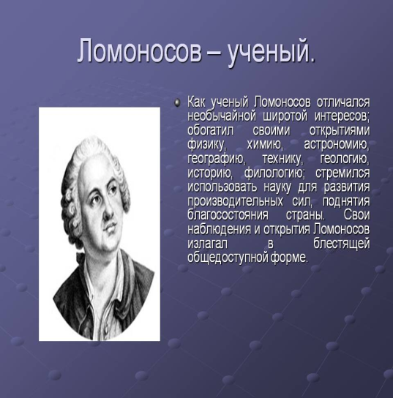


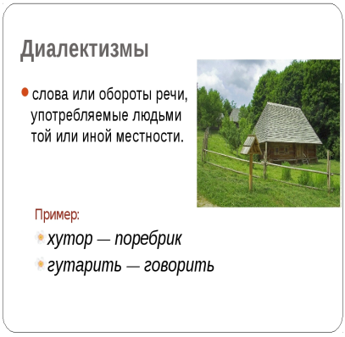
Школьный уровень

Slide 18






Муниципальный уровень

Slide 19
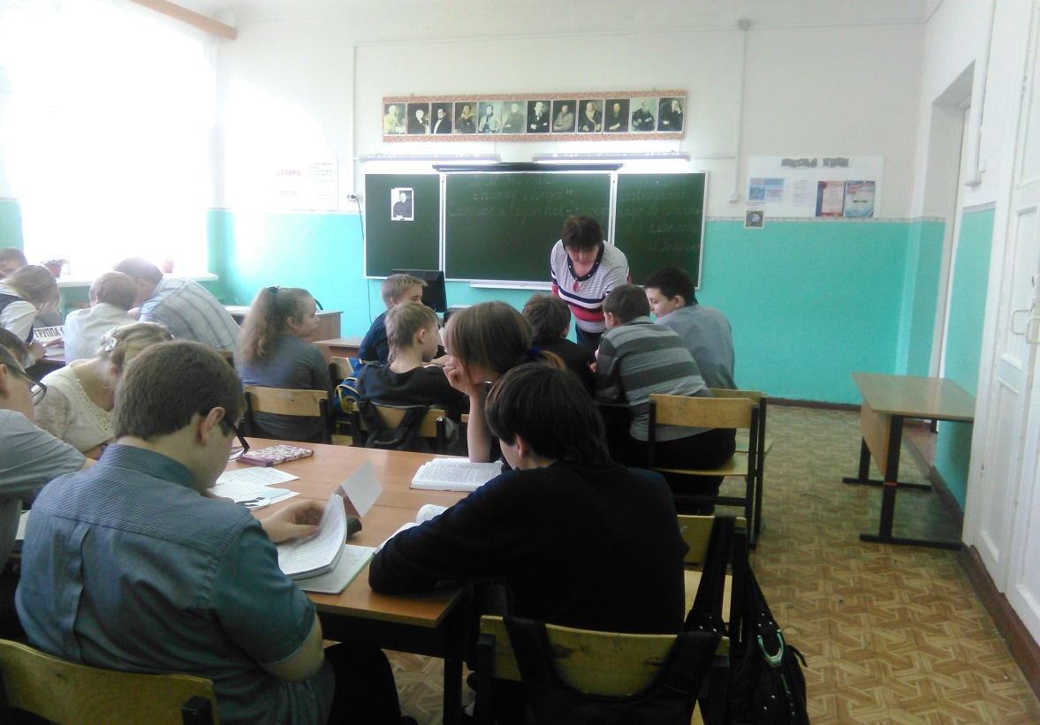
Городской семинар
Урок-исследование по рассказу М.М. Зощенко «Беда» -
«Над рассказами Зощенко
нужно смеяться или плакать?»

Slide 20
ЗАКЛЮЧЕНИЕ
Формирование исследовательской позиции учащихся – задача нелегкая, но она, безусловно, ведет к развитию интеллектуальных способностей учащихся

